Slide 1
Воспитание нравственности через творчество в семье Руководитель центра педагог- организатор школы Трофимова Т.В. Декабрь 2013 год
Муниципальное бюджетное учреждение Елнатская средняя общеобразовательная школа
Храм Воскресения Христова с. Ёлнать
Православный духовно– просветительский центр
«Заповедь»

Slide 2
«…самая большая опасность, подстерегающая наше общество сегодня, - не в развале экономики, не в смене политической системы, а в разрушении личности…»

Slide 3
Семья является главным фактором и условием развития и воспитания Человека.
Ребенок не рождается на свет нравственным или безнравственным, он становится таким.

Slide 4
Основная задача
Воспитание ценностного отношения
к Семье.

Slide 5
Нравственность – граница дозволяемого совестью.
Будет нравственное воспитание в семье – ребёнок воспримет правила культурного поведения, возьмёт пример с родителей…
Будет нравственность, будет и духовность; не будет нравственности – не будет ничего…

Slide 6
Работа с родителями
Родительские конференции
Совместные с детьми творческие программы
Совместные поездки
Встречи с интересными людьми
др.

Slide 7
Совместное творчество
Взаимопомощь
Умение общаться и дружить
«Открытость» ребенка
И т.д.

Slide 8
Семейное творчество Необходим «выход»
«Мы не одни такие…»
Объединение творческих семей
Поднимается престиж семьи

Slide 9
Фестиваль семей «Вера, Надежда, Любовь»
2. Цели и задачи фестиваля
2.1 Цель фестиваля – укрепление института семьи в России.
2.2 Задачи фестиваля:
Ø Утверждение семейных ценностей и традиций
Ø Вовлечение семьи в активную общественную и культурную деятельность
Ø Формирование потребности к совместному проведению организованного досуга, здорового образа жизни
Ø Обмен положительным семейным опытом
Ø Создание условий для развития и реализации творческого потенциала семей
Ø Привлечение внимания СМИ и общественности к вопросам семьи.

Slide 10
Фестиваль семей «Вера, Надежда, Любовь»
Подготовка (повод для совместного творчества) в семье
Получение опыта, образца
Возможность поделиться своими знаниями и умениями
Возможность общения

Slide 11
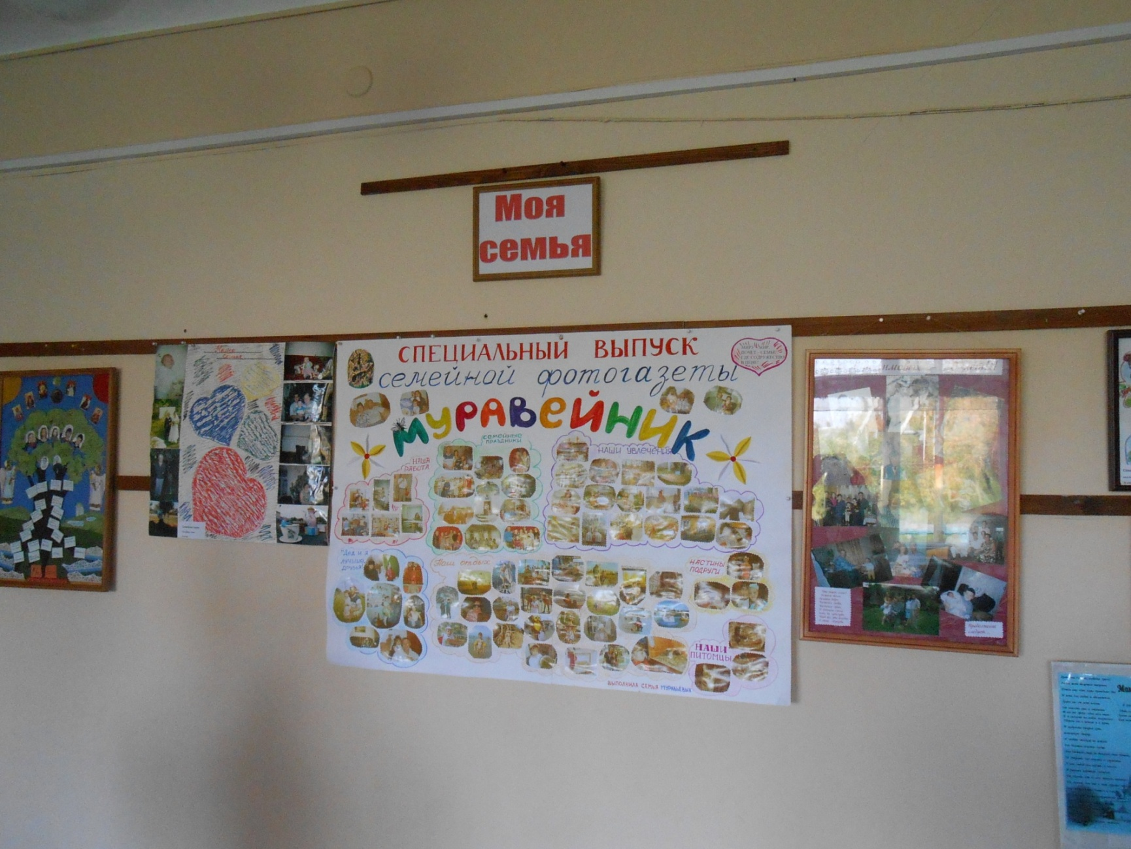
СТЕНГАЗЕТЫ, КОЛЛАЖИ, СЕМЕЙНЫЙ ГЕРБ И Т.Д.

Slide 12
ТВОРЧЕСКИЕ МАСТЕР- КЛАССЫ

Slide 13
ЧЕСТВОВАНИЕ ТВОРЧЕСКИХ СЕМЕЙ- УЧАСТНИЦ

Slide 14
Школа- объединяющий фактор - охват детей из различных поселений - работа с детьми разного социального положения -творческие конкурсы (фотографий, семейных поделок определенной тематики, социального плаката и т.д.)

Slide 15
Через творчество- «в люди»
Издавна, традиционно воспитание происходит через труд.
Любой вид творчества- труд, дающий результат.
Опыт общения, взросления, ощущения «старшинства» приобретается через ответственность за младшего, умение научить другого, «безопытного», своему умению… КАКОМУ ????
Что бы научить другого, надо научиться самому…

Slide 16
Акция «Открытка ветерану»

Slide 17
СПАСИБО ЗА ВНИМАНИЕ!

